Slide 1

Módulo 2
Repositorio y WorkFlow

Slide 2

Conceptos
Los repositorios y archivos digitales de acceso abierto son espacios virtuales, con soporte de base de datos, en los que se puede depositar documentación científica de todo tipo y en todos los formatos posibles.
En Programación, un repositorio es un espacio donde se almacenan y gestionan los archivos de un proyecto de software, generalmente utilizando un sistema de control de versiones como Git. Este permite a los desarrolladores colaborar en el código fuente, mantener un historial de cambios, y coordinar el desarrollo. Pueden ser locales, almacenados en la máquina del desarrollador, o remotos, alojados en plataformas como GitHub, GitLab o Bitbucket.
El flujo de trabajo se refiere a la serie de pasos o actividades que un desarrollador sigue para completar una tarea específica o llevar a cabo un proceso en el desarrollo de software.

Slide 3
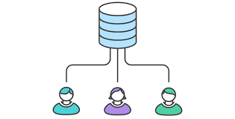
Repositorio Git
En Git un repositorio es un proyecto de software controlado por este sistema de control de versiones. Físicamente no es más que una carpeta del sistema de archivos con código fuente de una aplicación.
Pasar de un sistema de control de versiones centralizado a Git cambia la forma en que tu equipo de desarrollo crea software. Y si tu empresa depende de su software para aplicaciones críticas, la modificación del flujo de trabajo de desarrollo afecta a toda la empresa.

Slide 4
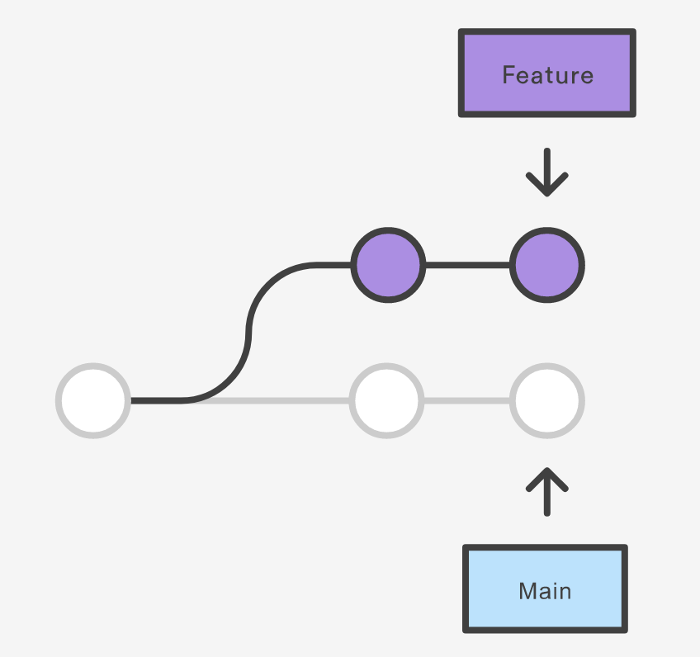
Flujo de trabajo
Una de las mayores ventajas de Git son sus capacidades de ramificación. A diferencia de los sistemas de control de versiones centralizados, las ramas de Git son baratas y fáciles de fusionar. Esto facilita el flujo de trabajo de ramas de función tan popular entre muchos usuarios de Git.
Las ramas de función proporcionan un entorno aislado para cada cambio en tu código base. Cuando un desarrollador quiere empezar a trabajar en algo, sin importar lo grande o pequeño sea, crea una nueva rama. Esto garantiza que la rama principal siempre contenga código de calidad para producción.
El uso de ramas de función no solo es más fiable que editar directamente el código de producción, sino que además proporciona ventajas organizativas. Te permite representar el trabajo de desarrollo con la misma granularidad que tu backlog ágil.

Slide 5
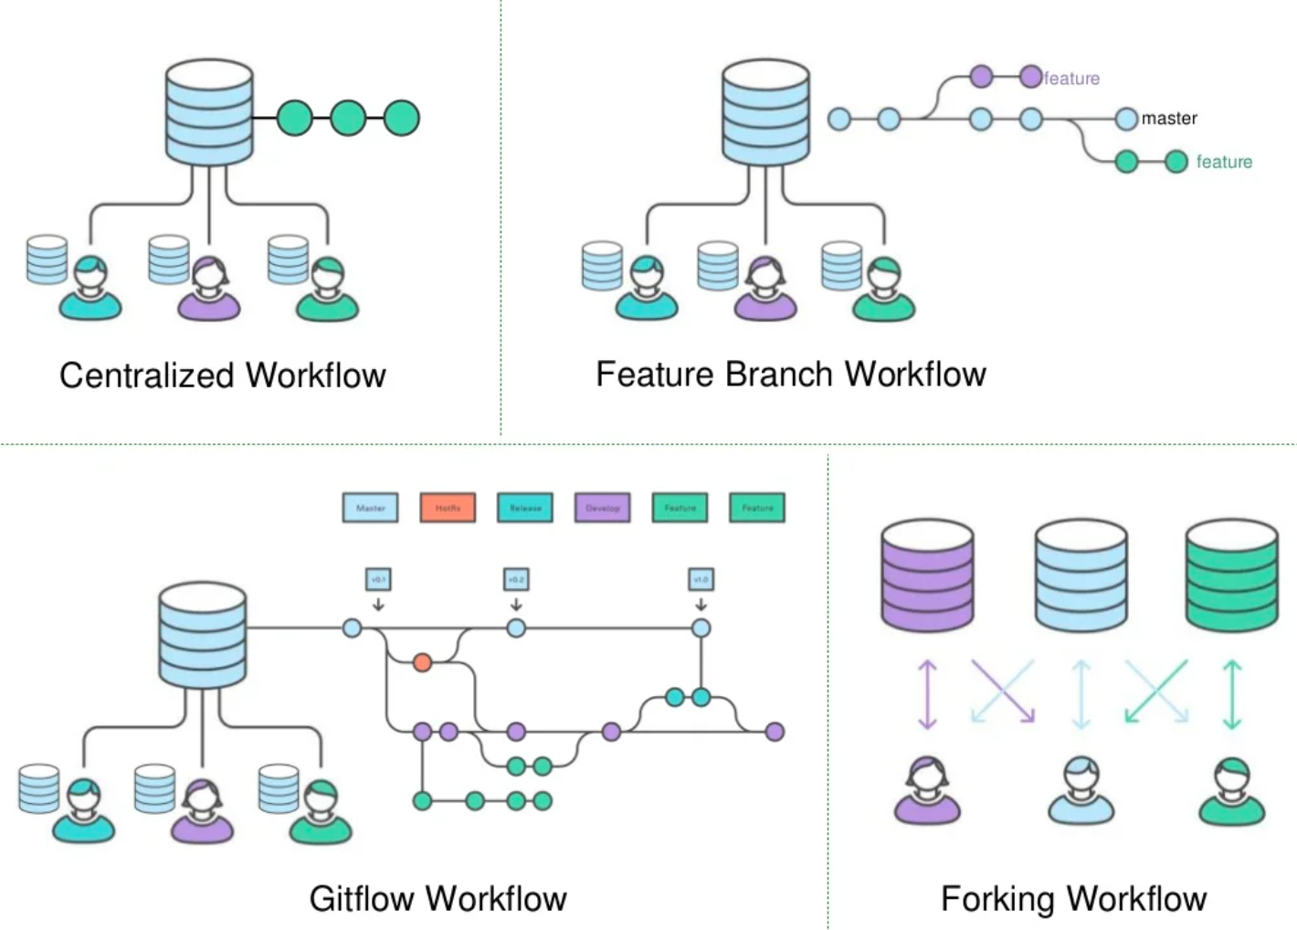
Control de versiones
El control de versiones, también conocido como "control de código fuente", es la práctica de rastrear y gestionar los cambios en el código de software. Los sistemas de control de versiones son herramientas de software que ayudan a los equipos de software a gestionar los cambios en el código fuente a lo largo del tiempo.

Slide 6


Sitios y Herramientas
Git
GitHub
GitHub Desktop

Slide 7
Configuraciones iniciales
git init: creará un nuevo repositorio local GIT.
git init
git init [nombre del proyecto]
git config: puede ser usado para establecer una configuración específica de usuario, como el email, nombre de usuario y tipo de formato, etc. Por ejemplo:
git config --global user.email tuemail@ejemplo.com
git config --local user.email tuemail@ejemplo.com
La opción -global le dice a GIT que vas a usar ese correo electrónico para todos los repositorios locales.

Slide 8
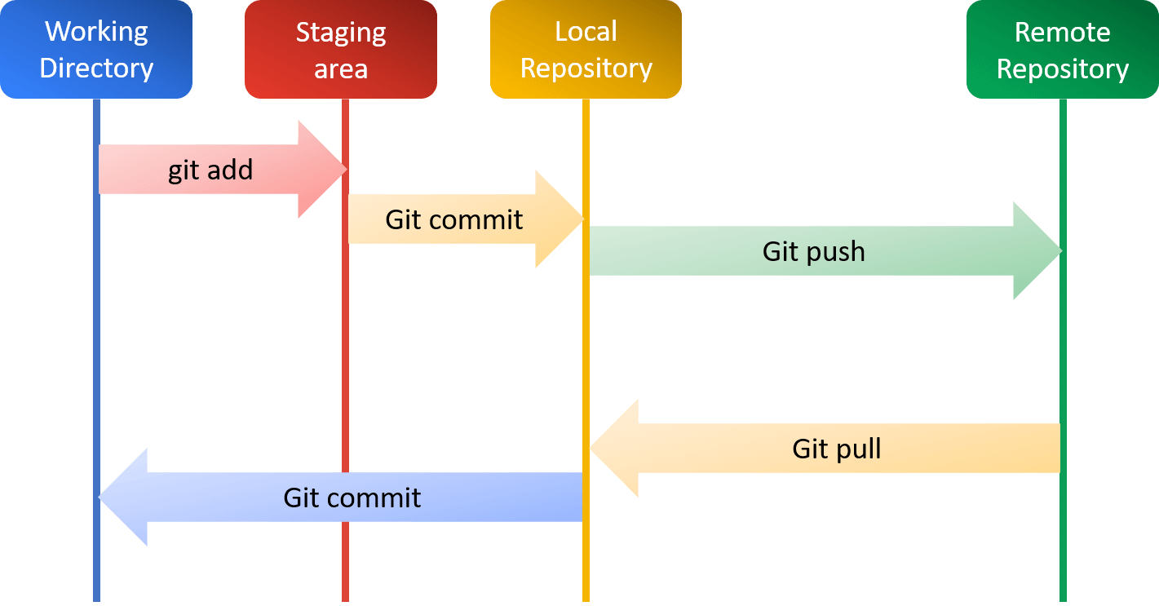
Comandos GIT básicos
Comandos más frecuentes:
git clone
git checkout
git add
git status
git commit
git push
git pull
git merge

Slide 9
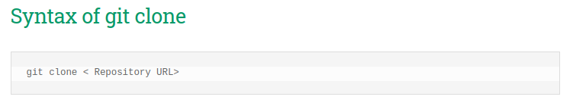
Git clone
Descarga (copia) un repositorio a nuestra computadora
Si el repositorio está en un servidor remoto, usa:
git clone nombredeusuario@host:/path/to/repository

Slide 10
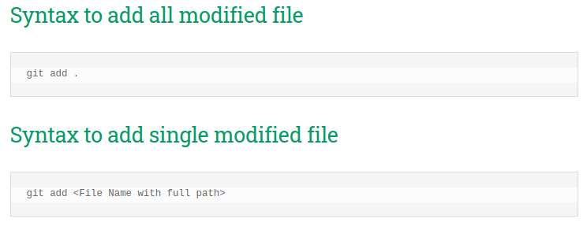
Git add
Agrega archivos modificados a área de trabajo local “staging”, la llamamos área de preparación
Por ej., para indexar el archivo temp.txt escribimos: git add temp.txt

Slide 11
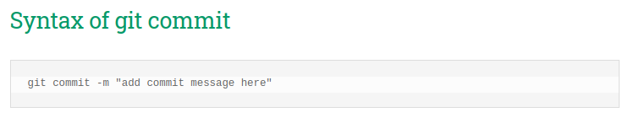
Git commit
Agrega los cambios del área “staging” al “repositorio local”. creará una instantánea de los cambios y la guardará en el directorio git.
Ten en cuenta que los cambios confirmados no llegarán al repositorio remoto.

Slide 12
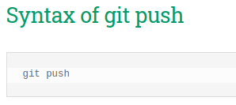
Git push
Sube los cambios desde “repositorio local” al “repositorio remoto”. Se usa para enviar confirmaciones locales a la rama maestra o alguna rama a elección.
git push origin <master>
Reemplaza <master> con la rama en la que quieres enviar los cambios cuando no quieras enviarlos a la rama maestra.

Slide 13
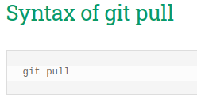
Git pull
Descarga cambios desde “repositorio remoto” al “repositorio local”. Usado para recuperar cambios realizados por los demás desarrolladores, fusiona todos los cambios que se han hecho en el repositorio remoto con el directorio de trabajo local.

Slide 14
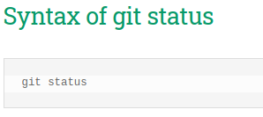
Git status
Nos muestra los archivos modificados en “staging” y “no staging” después del último commit
Es decir, muestra la lista de los archivos que se han cambiado junto con los archivos que están por ser preparados o confirmados.

Slide 15
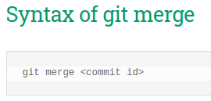
Git merge
Une cambios entre “repositorio local” y “working directory”
También se usa para fusionar una rama con otra rama activa:
git merge <branch-name>
merge

Slide 16
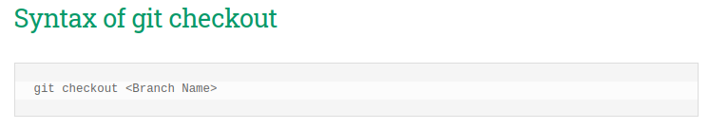
Git checkout
Nos permite cambiarnos de rama del código.
También crea ramas y te ayuda a navegar entre ellas. Por ejemplo, el siguiente comando crea una nueva y automáticamente se cambia a ella:
command git checkout -b <branch-name>

Slide 17
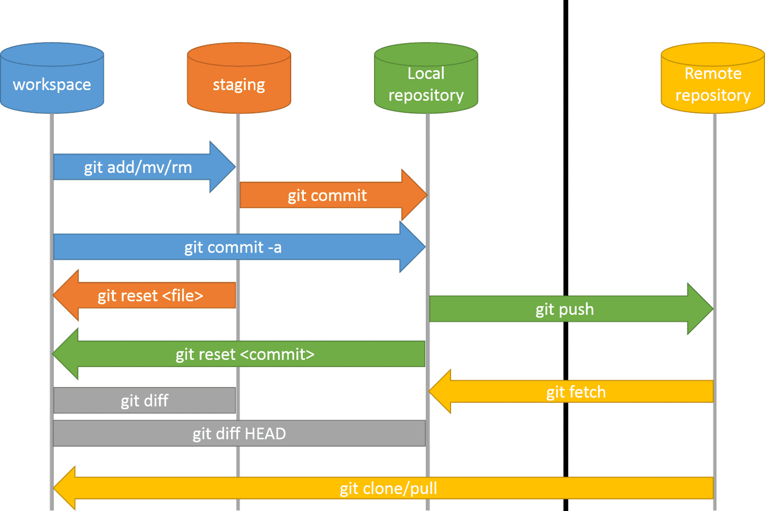
Otros comandos GIT

Slide 18
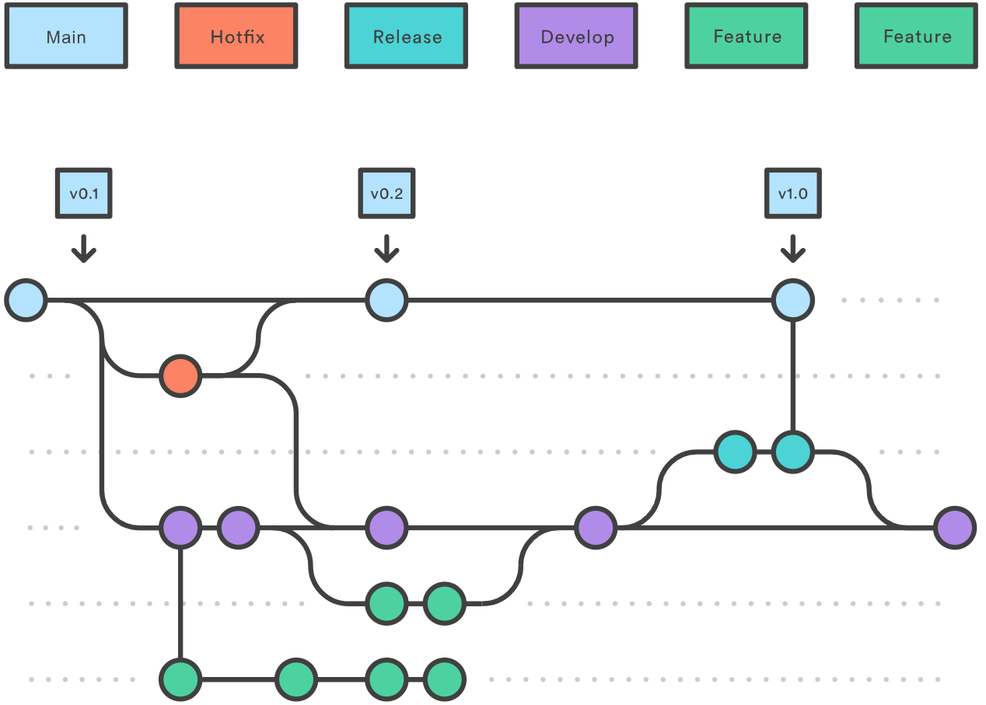
Gitflow

